Slide 1
חג הקיבוץ 2024
מפות

Slide 2
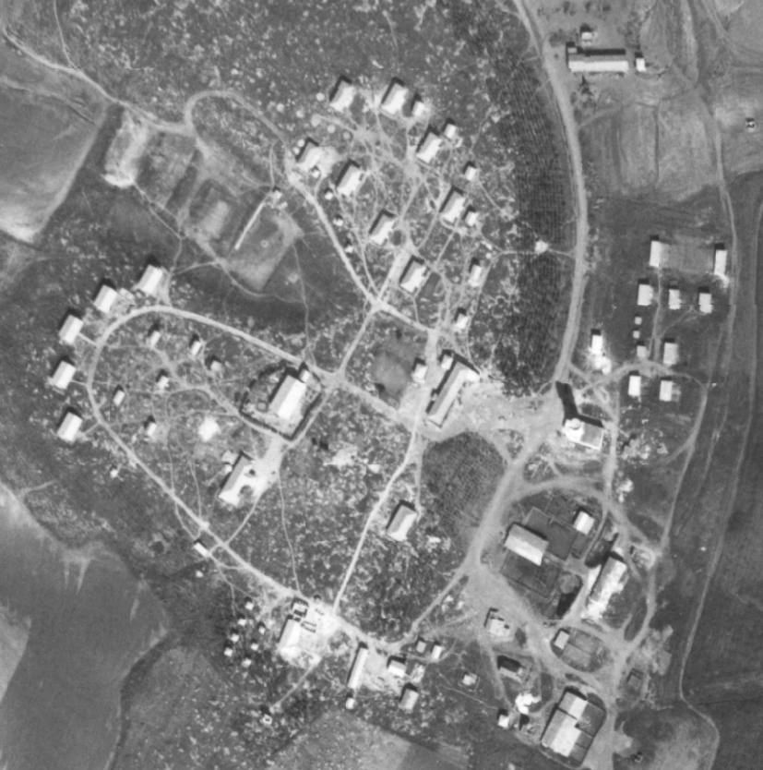
29/1/1946
יש רק מגדל סילו אחד

Slide 3
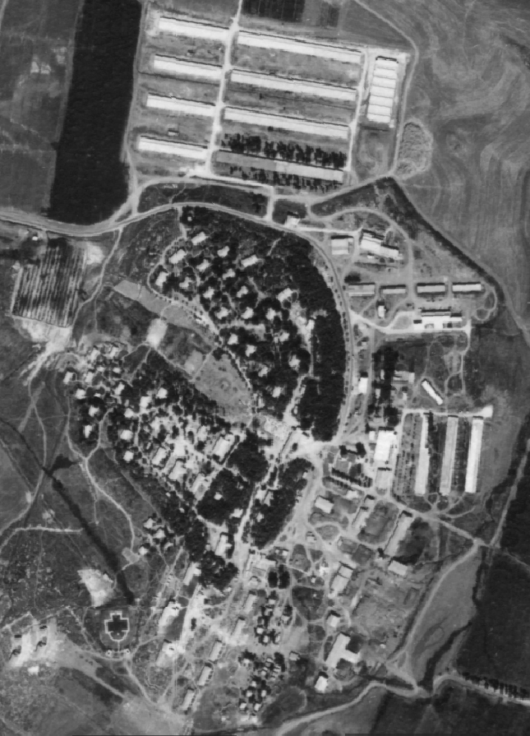
1956
לולי פיטום
לולים רביה
בריכת שחיה
דיר כבשים

Slide 4
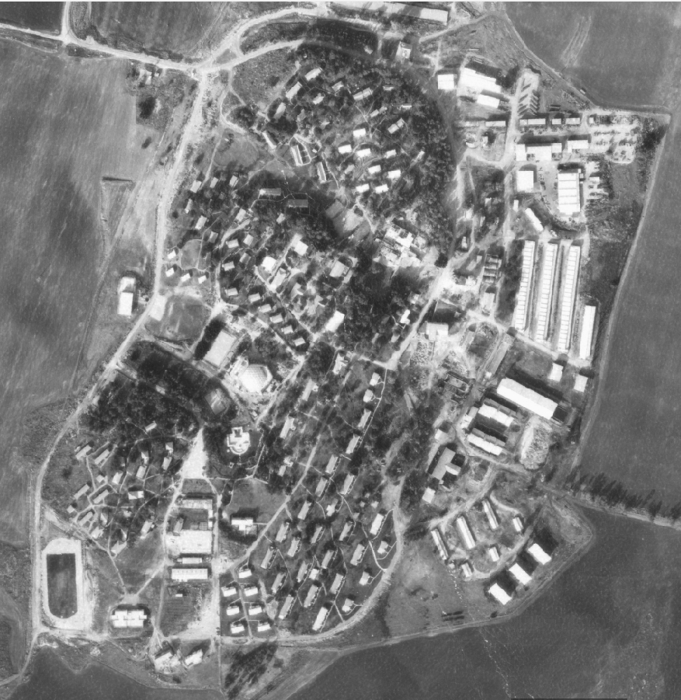
1977
מפעל מתכת
בית הבנים
איצטדיון צפית

Slide 5
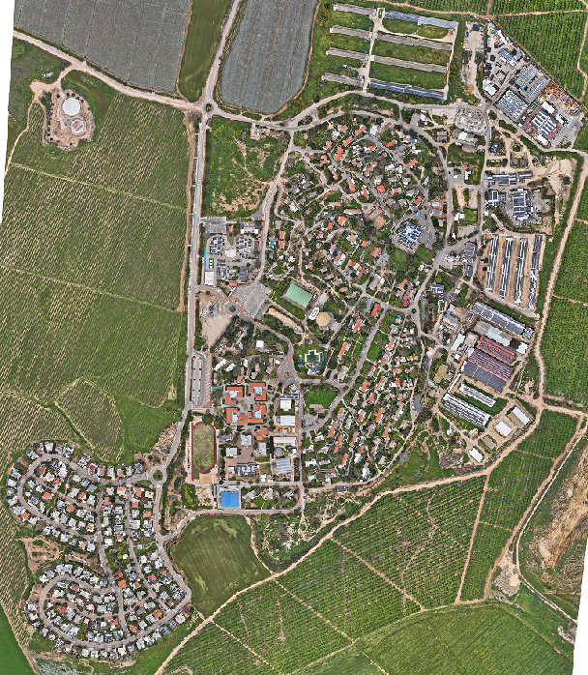
המפה של היום
24/3/2024

Slide 6
ככרות בישוב
1
כניסה
הרחבה
מנחמת
אורנים
בית הדר
3
5
4
2

Slide 7
מאפיה של פעם
בית קירור ישן

Slide 8
גנרטורים
חשמליה
נעלה

Slide 9
העמדה של צבילי
הבית הסגול

Slide 10
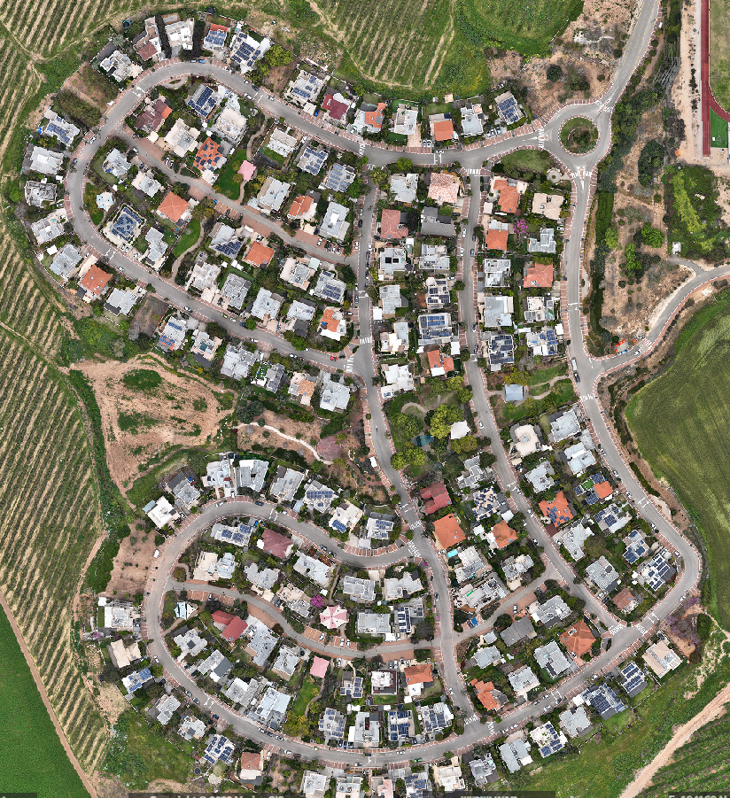
גני השעשועים בהרחבה
6
1
2
3
4
6
5

Slide 11
שרותים ציבוריים
והמקלחת הציבורית
בעליה מהשער לכלבו בכביש הפנימי – חד סיטרי
ליד זהר ברוידא –
מתחת לפרסת הגנים
וגם בחדר האוכל מתחת לתאי הדואר שמוחלפים

Slide 12
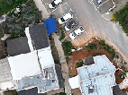
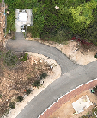
תחנות מטאורלוגיות
דליה – ליד פינת מחזר הרחבה
חחי – ספרית צפית
שנהב – בהרחבה
יזהר שרון – מדידת גשם
(החצר של ענת)

Slide 13
עמדות טעינה צבוריות
חדר אוכל
משרדים
ספריה
ליד אוכמה
כפיים לצוות החג
כרגע 89 אג' לקוו"ש

Slide 14
כפיים לצוות החג

